Slide 1
Федеральное государственное бюджетное образовательное учреждение высшего образования «Красноярский государственный медицинский университет имени профессора В.Ф. Войно-Ясенецкого» Министерства здравоохранения Российской Федерации Кафедра стоматологии ИПО
Временные ортопедические конструкции. Показания к применению, способы изготовления.
Выполнил ординатор
кафедры стоматологии ИПО
по специальности «стоматология ортопедическая»
Осипов Глеб Сергеевич
рецензент к.м.н., Курочкин Вячеслав Николаевич.
Красноярск, 2020

Slide 2
Цели
Знать :
Основные проявления стоматологических заболеваний
Правила и методы применения медицинских изделий при оказании медицинской помощи пациентам
Тактику ведения больных со стоматологическими заболеваниями

Slide 3
Задачи
Научиться
Правильно обследовать пациента с патологией твердых тканей зубов и дефектов зубных рядов
Препарировать твердые ткани зубов под различные виды искусственных коронок

Slide 4
Виды временных протезов:
Съемные
Несъемные

Slide 5
Съемные временные протезы:
Полный съемный пластиночный протез.
Частично съемный пластиночный протез.
Иммедиат протез.

Slide 6
Функции временных съемных протезов:
дают возможность свободно разговаривать, не стесняться улыбки;
способствуют сохранению правильной окклюзии;
способствуют равномерному распределению нагрузки, сохраняя тем самым собственные зубы пациента;
обеспечивают психологический комфорт;
предотвращают повреждение слизистых оболочек.
Препятствую смещению соседних зубов.

Slide 7
Полные съемные пластиночные протезы:
Применяют при установки имплантатов на всю челюсть. Протезирование начинают через 2 недели после операции, так как необходимо заживление слизистой оболочки протезного ложа. Данный вид протезирования позволяет сохранить правильное соотношение челюстей, пациент в полной мере может употреблять пищу и разговаривать на период остеоинтеграции.

Slide 8
Частичне съемные пластиночные протезы:
Применяют для протезирования после операции дентальной имплантации и при частичном отсутствии зубов. При применении после операции дентальной имплантации данный вид протезирования посволяет закрыть дефект зубного ряда, обеспечить сохранение соотнешения челюстей, исключить движение соседних зубов, обеспечить полноценное употребление пищи на период остеоинтеграции. Также применяют при частичном отсутствии зубов, на период заживления костной ткани после удаления зубов.

Slide 9
Иммедиат протезы:
Применяют при включенном дефекте зубного ряда. Данный вид протеза обеспечивает сохранение межзубного промежутка, сохранить эстетический вид зубного ряда, обеспечить полноценное речеобразование и пережевывание пищи. Применяют после операции дентальной имплантации и при протезирование несъемными конструкциями.

Slide 10
Этапы изготовления съемного протеза:
Этапы изготовления съемного протезы
Снятие оттиска с челюсти стандартной оттискной ложкой. В зависимости от того, какая конструкция выбрана, подбирается слепочная масса.
На гипсовых моделях челюстей зубной техник изготавливает индивидуальные оттискные ложки.
Снятие оттисков с помощью индивидуальных ложек.
На рабочих моделях изготавливается восковой базис с окклюзионными валиками.
При помощи валиков определяется взаиморасположение челюстей.
Укрепление рабочих моделей и окклюзионных валиков в артикуляторе.
Изготовление будущего протеза из воска с акриловыми зубами.
Проверка конструкции в полости рта, оценивается окклюзия, прилегание, эстетика.
Окончательная моделировка восковой конструкции.
Гипсовка композиции из воска в кювету и замещение воска акрилом.
Полимеризация акриловой пластмассы, выемка конструкции из кюветы.
Отделка протеза, шлифовка и полировка.
Готовые конструкции припасовываются, проверяется прилегание, окклюзия и эстетика протеза.
Про необходимости протез отправляется в лабораторию для доработки.
Сдача конструкции пациенту.

Slide 11
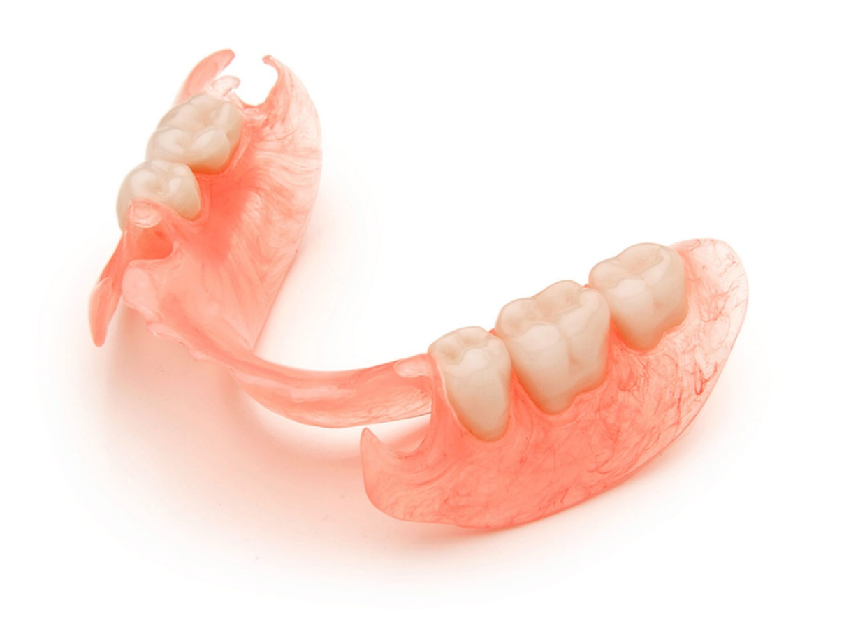
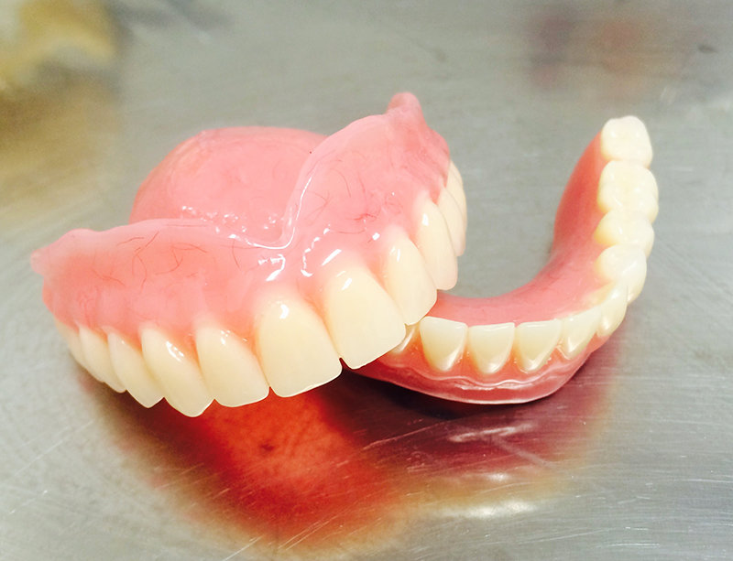
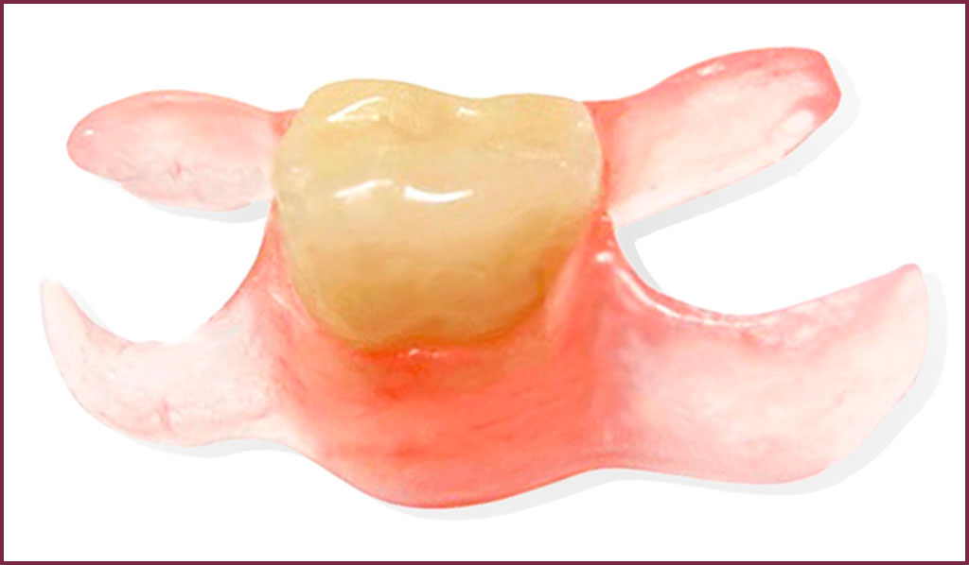

Slide 12
Несъемные временные конструкции:
Мостовидные временные протезы.
Одиночные временные протезы.
Временные протезы на имплантатах.

Slide 13
Временные несъемные протезы:
изготавливают в клинике, реже в лаборатории и используют в течение нескольких недель, пока не будет готова постоянная конструкция. Провизорные протезы рассчитаны на более длительный срок, обычно их используют при необходимости предварительной коррекции окклюзии, лечения корневых каналов или тканей пародонта, а также остеоинтеграции имплантатов. Как правило, такие протезы изготавливают в лаборатории.

Slide 14
Изготовление временных протезов в клинике
Большинство временных мостовидных протезов можно изготовить в клинике, часто на это требуется меньше времени, чем для подгонки протеза, изготовленного лабораторным способом. Кроме того, такие протезы дешевле, чем изготовленные в лаборатории. В качестве шаблона можно использовать слепки с гипсовых моделей, на которых зафиксированы готовые искусственные зубы для съемных протезов, или вакуумпрессованные матрицы из ПВХ. Довольно часто пациенты, которым изготавливают мостовидные протезы, замещающие передние зубы, уже носят временные съемные протезы. В таком случае для изготовления шаблона достаточно снять альгинатные или силиконовые слепки зубной дуги с надетым протезом.

Slide 15
Изготовление провизорных протезов в лаборатории
Если провизорный протез рассчитан более чем на 1-2 нед., при больших размерах протеза или особенной значимости его эстетических свойств, протез предпочтительнее изготовить в лаборатории. Первым этапом на гипсовой модели выполняют препарирование таким образом, чтобы полученный в результате протез свободно надевался на опорные зубы в полости рта, т.е. убирая несколько меньше тканей, чем при препарировании естественных зубов. Препарирование моделей на полную глубину не всегда можно воспроизвести в полости рта, и в этом случае возникнут трудности с надеванием протеза. Если на модели уже выполнено диагностическое препарирование на полную глубину для достижения параллельности стенок, то такую модель все еще можно использовать для изготовления провизорного протеза. Для этого опорные зубы на модели покрывают тонким слоем фольги или с внутренней поверхности готового протеза убирают бором немного материала перед отправкой в клинику. Протез моделируют из воска и изготавливают с применением стандартных методик работы с акриловой пластмассой. После обработки опорных зубов проводят примерку провизорного протеза и при необходимости корректируют его жидкой акриловой пластмассой. Методика изготовления протеза с применением точного слепка обработанных зубов более удобна и позволяет получить лучшее краевое прилегание, но требует дополнительного посещения врача. Она незаменима при изготовлении провизорных протезов, в составе которых имеется литой каркас.

Slide 16
Временные протезы на имплантатах:
Несъемная временная коронка на временном абатменте: вариант возможен при достаточном объеме кости, если не проводилась подсадка ткани, имплантат был установлен сразу после удаления зуба, а десна имеет хороший, ровный контур. На имплантате фиксируется временный абатмент, а сверху – полноценная коронка из облегченной пластмассы. Эстетику она восстановит, но вот использовать новый зуб для пережевывания пищи нельзя, поэтому пациенту необходимо ограничить жевательную нагрузку и ни в коем случае не откусывать твердые продукты передними зубами.
Несъемная временная коронка с выводом из прикуса: данный вариант возможен при одиночной реставрации, когда костная ткань прочная и ее изначально было достаточно для надежной фиксации имплантата. Временная коронка выводится из прикуса – то есть делается чуть меньше по высоте, чем живые зубы. Это позволяет восстановить эстетику и одновременно ограничить нагрузку на имплантаты. После полного приживления искусственных корней коронка заменяется на постоянный протез из металлокерамики или диоксида циркония (в среднем через 3-5 месяцев).

Slide 17
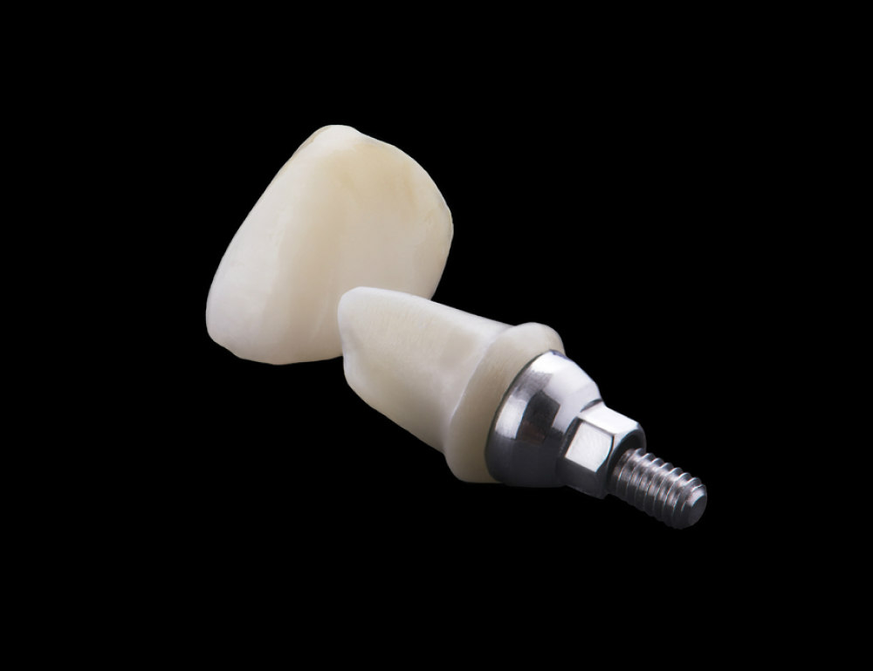
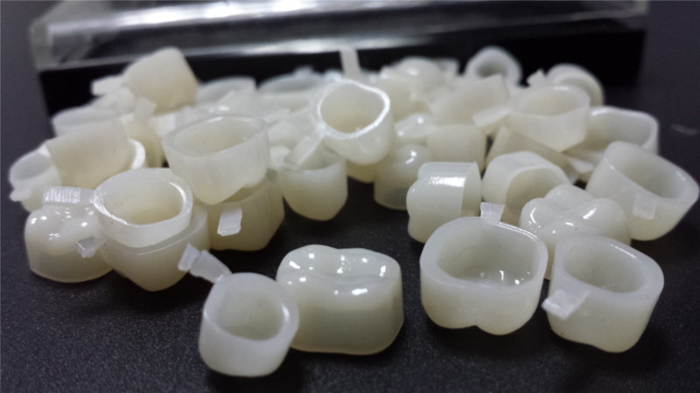

Slide 18
Вывод
С учетом имеющихся технологий, при отсутствии зубов, человек всегда может выбрать вариант временного протезирования, до начала постоянного протезирования.

Slide 19
Литература
Аболмасов, Н. Г. Ортопедическая стоматология / Н. Г. Аболмасов, В. А. Бычков. - М.: МЕДпресс-информ, 2000. -193с.
Гаврилов, Е. И. Ортопедическая стоматология / Е. И. Гаврилов, А. С. Щербаков. - Изд. 3-е., доп. и пере-раб. - М.: Медицина, 1984. -96с.
Копейкин В. Н. Ортопедическая стоматология / В. Н. Копейкин, М. З. Миргазизов. - М.: Медицина. -2001. -210с.
Трезубов, В. Н. Стоматологический кабинет: материалы, инструменты, оборудование / В. Н. Трезубов, Л. М. Мишнев, М. М. Соловьев. – СПб.: СпецЛит, 2002. -110с.
Трезубов, В.Н. Ортопедическая стоматология. Факультетский курс / В. Н. Трезубов, А. С. Щербаков, Л. М. Мишнев – СПб.: Фолиант, 2005. -180с.

